Slide 1
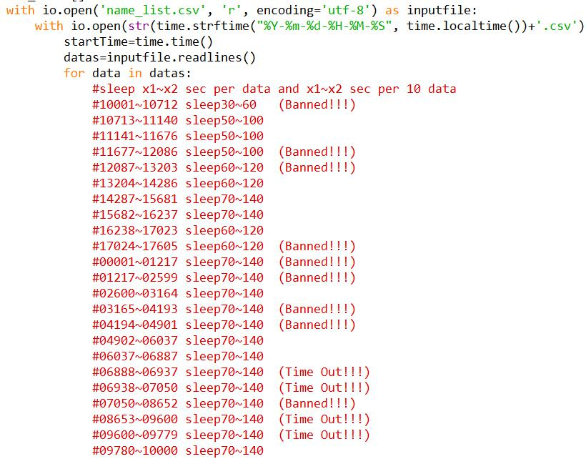
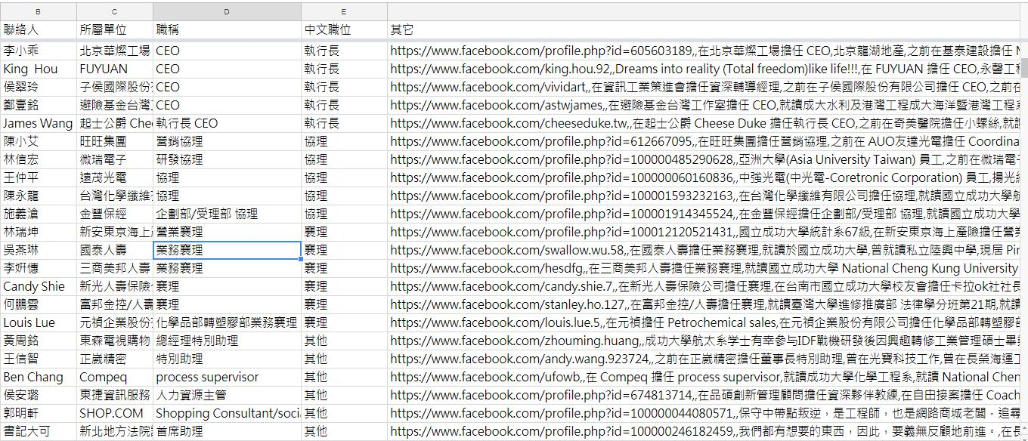
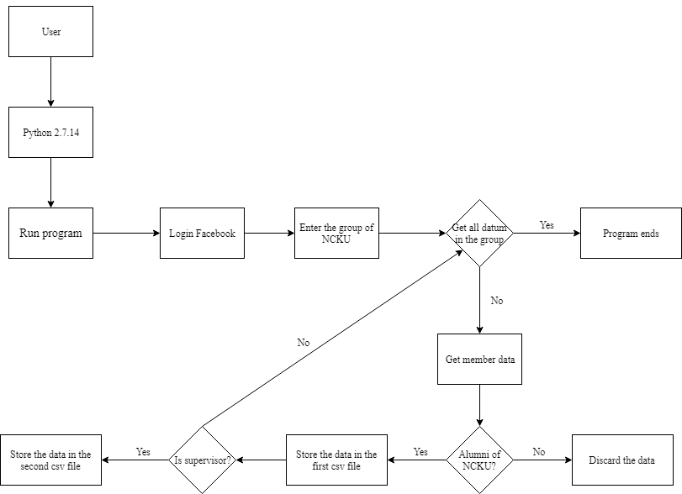
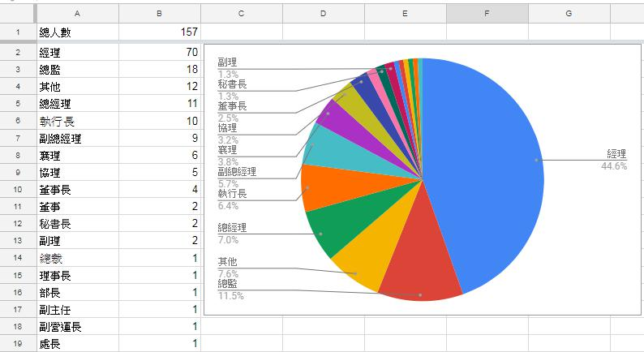
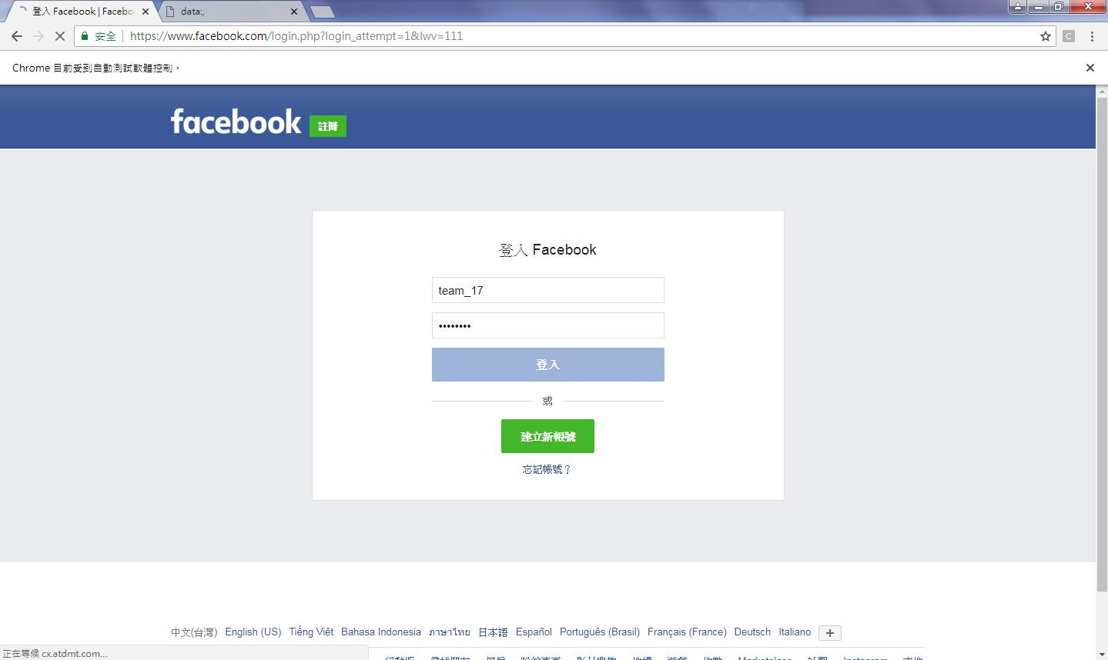
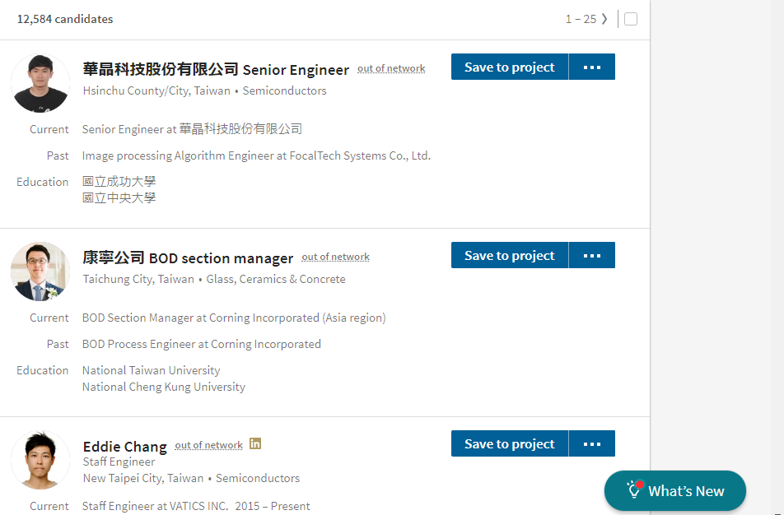
利用網路爬蟲抓取成大校友資料 Getting National Cheng Kung University alumni's data with web crawler
第17組 ：謝宗祐 李翊倫
指導教授 ：謝孫源
一、動機：
我們在構思專題要做什麼之前，有接觸到Python的爬蟲技術，我們就被這個技術所吸引，看這資料一筆一筆自動的抓下來我們覺得相當有成就感，之後我們就開始思考爬蟲技術能應用在專題的哪個方面，後來有幸得到成功大學研發處人員（陳錦輝先生）的推薦，開始著手實做有關收集校友通訊錄的專題計畫。
基於成功大學校友眾多，且許多校友在社會中各個領域都擁有傑出表現，但是學校方面卻沒有一個好的方法能去收集並追蹤校友畢業後的成就。
因為上述的原因，我們決定利用網路爬蟲讓電腦幫我們抓取畢業校友的資料，並且將抓下來的資料作整理，除了幫助學校能更方便的獲取較完整的校友資料之外，學校也可以利用整理過的資料，去跟校友聯絡，甚至能進一步有產學合作的機會產生。
即使成功登入之後有FaceBook合法的存取權，過於異常的行為也是會被FaceBook暫時禁止瀏覽FB個人檔案（但只要切換FaceBook帳號即可繼續爬取資料），下圖3-3是我們爬取資料的歷程紀錄，例如sleep 30～60 代表的是：每抓1筆資料後休息30～60秒（隨機生成）；並且每抓10筆資料再休息30~60秒，Banned表示被FaceBook視為異常行為後程式結束，Time Out推估是電腦記憶體不夠因此在同一頁面停留過久判定超時所以程式結束執行。
二、目的：
學校常常會面臨到面對教育部的大方向提升計畫的指派後，不知道要找哪個教授或畢業生的來做更細部計畫的問題。找在校學生廣發宣傳卻常常乏人問津（於期中考、期末考時更是如此），找畢業學生校友通訊錄卻不齊全（僅有聯絡資料卻不知道現在處境如何），找校外專業人士則議價空間會相對較低，若是能完善校友的通訊錄則能讓學校方面能於此有更多的選擇。
學校會面臨校際間競爭力排行的壓力，但是現在傑出校友都是要校友主動回校聯絡學校方面才會知道，若是較為低調的傑出校友學校很難主動得知，因此我們想說主動出擊，幫忙校方找出隱藏在社群之中的傑出校友，以挖掘出成功大學的隱性競爭力，以提升成大於校際之間的名聲。
圖 3-3 爬取歷程紀錄
三、方法：
首先我們是利用Facebook上的成功大學社團作為我們抓取資料的平台，實作方式則是利用python中的selenium套件，這個套件主要是能讓瀏覽器自動執行我們想做的動作，因此只要一跑程式，電腦就會自動開啟瀏覽器，接著登入Facebook，並進到「成功大學」這個社團所有成員的頁面，最後進入每個成員的首頁將他的個人資料抓取下來。
我們將此專題分為三大部分，依序為登入、抓取資料、資料匯出。
（一）、登入
參考網路上的方法進行登入。首先用selenium自動開啟瀏覽器並登入FB，接著進入「成功大學」這個社團。
（二）、抓取資料
接著進入社團成員的地方把每個成員的連結存取下來，存取完後進入每個成員個人首頁的地方，將其個人資料抓取下來。
（三）、資料匯出
獲得社團成員資料後，我們先將不是成功大學的成員刪除掉，做出第一份csv檔，如圖一；接著我們把擔任主管級職位以上的校友資料再整理成一份csv檔，如圖二；最後我們將第二份資料作分析整理後得圖三。
四、總結：
我們總計爬下來17605筆社團成員資料，經過篩掉非成功大學的之後剩下9240筆資料，再篩選過職位後剩下202筆資料，之後轉為157筆有效資料如圖4-1，然後把資料轉為如圖表4-2呈現。
圖 4-1 有效資料
圖 3-1 專題流程圖
圖 4-2 資料圓餅圖表
登入社群網站抓取資料有兩種方法：
（一）、一般爬蟲
（二）、模擬瀏覽器(selenium)
相對的，社群網站為了避免被惡意攻擊，也會設下相對應的防爬蟲機制，例如檢查使用者環境資料（EX. goole瀏覽器版本、作業系統版本等 User-Agent資料）。
由於FB的社團成員顯示機制是載入頁面後讀取固定筆資料後，想要顯示其他筆資料就要靠滑鼠滾輪往下拉才會載入更多資料，而且社團中成員眾多（Facebook 成功大學社團 17610位成員），使用方法一我們無法成功做到此步驟，方法一只能爬取FaceBook中的粉絲專頁，並不適用於社團的成員清單，因此經過諸多嘗試之後，我們決定採取方法二作為我們獲取資料的主要手段。
後續我們把Facebook中爬取到的全球傑出校友資料交給了國立成功大學研發處，來做更進一步的應用。我們也期許這項計畫能發揮其應有的效果。
另外除了FaceBook這個社群之外，還有其他的平台像是Twitter、Linkedin等等都有大量的資料可以爬取，有相當大的潛力尚未被開發。以Linkedin為例（圖4-3），這裡有12584筆工作履歷，是相當可觀的數字，但是相關的爬蟲技術我們尚未克服因此作罷，若能挖掘出這裡的資料，對我們的專題將有相當可觀的進展。
圖 4-3 Linkedin成功大學校友資料
圖 3-2 使用selenium登入FaceBook

